Slide 1
디노런
(Dino Run)
지도 교수 확인
2015180005 김영완
2015180012 박건호
2015180014 박정만

Slide 2
목차
1 연구목적
2 게임 소개 및 특징
3 게임 환경
4 기술적 요소
5 개인별 준비 현황
6 중점 연구분야
7 타 게임과의 비교
8 개발 일정 및 구성원 역할 분담

Slide 3
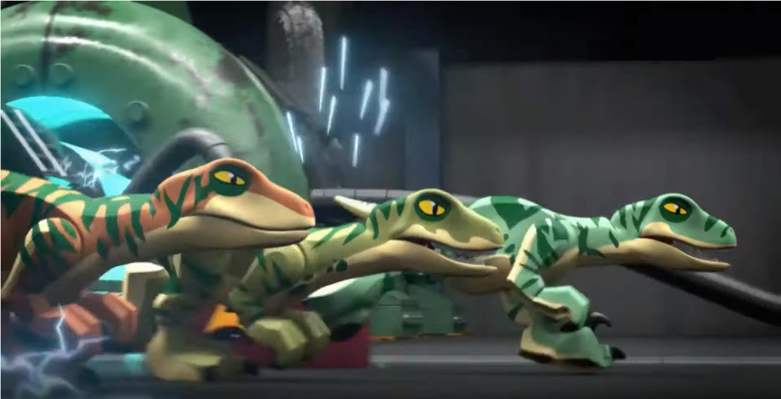
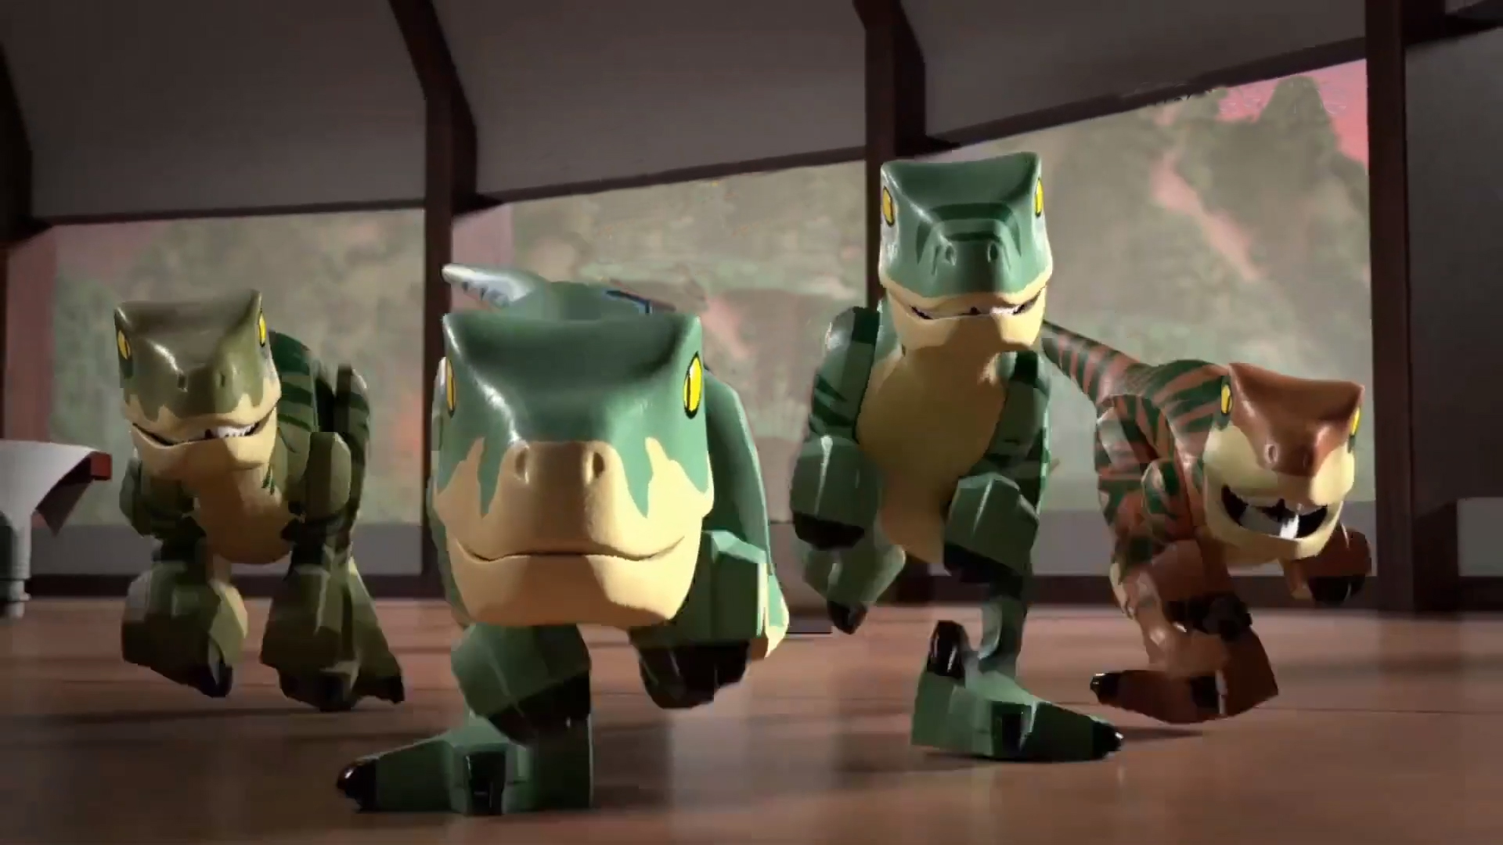
요약
"질주 쾌감 공룡들의 한판승부!"

Slide 4
1
연구목적
1
Direct 3D 12를 이용한 게임 제작
2
IOCP를 활용한 게임 서버 구축
3
Git을 사용하여 팀 프로젝트 경험

Slide 5
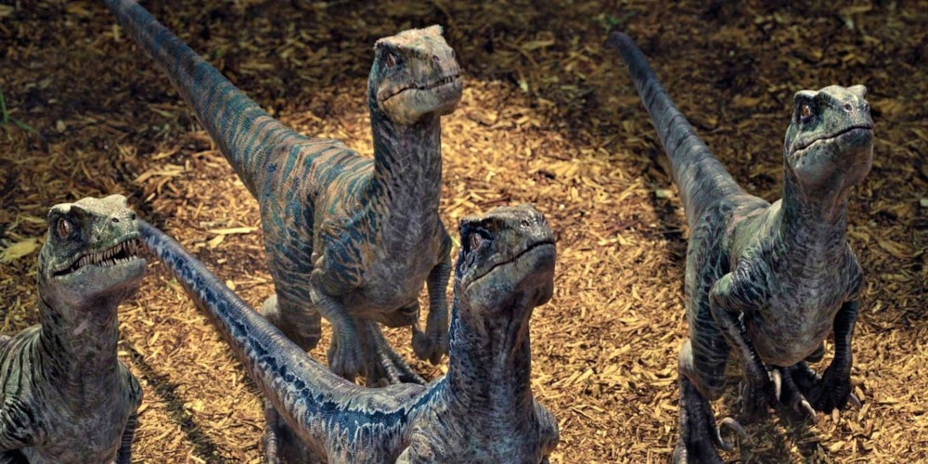
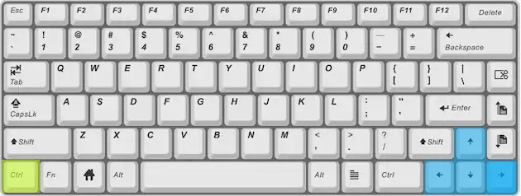
2
게임 소개 및 특징
게임 제목
컨셉 아트
디노런 (Dino Run)
게임 장르
캐주얼 레이싱 게임
플랫폼
PC
간단한 조작
조작법

Slide 6

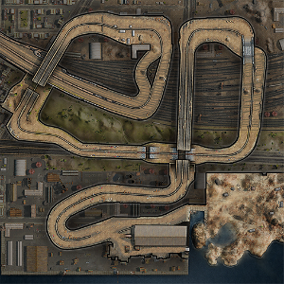
2
게임 소개 및 특징
예시 이미지
예시 이미지
캐릭터
맵
캐릭터 크기
맵 크기
0.5X 2 X 3 M
500 X 5 X1000 M
속도
평균:220~250, 최대: 320~350 Km/h

Slide 7
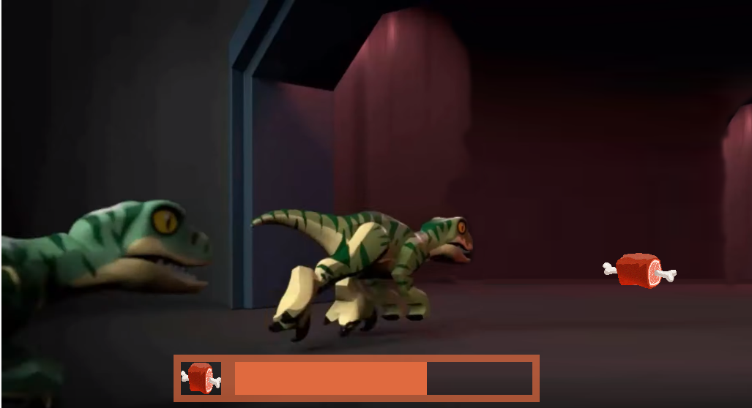
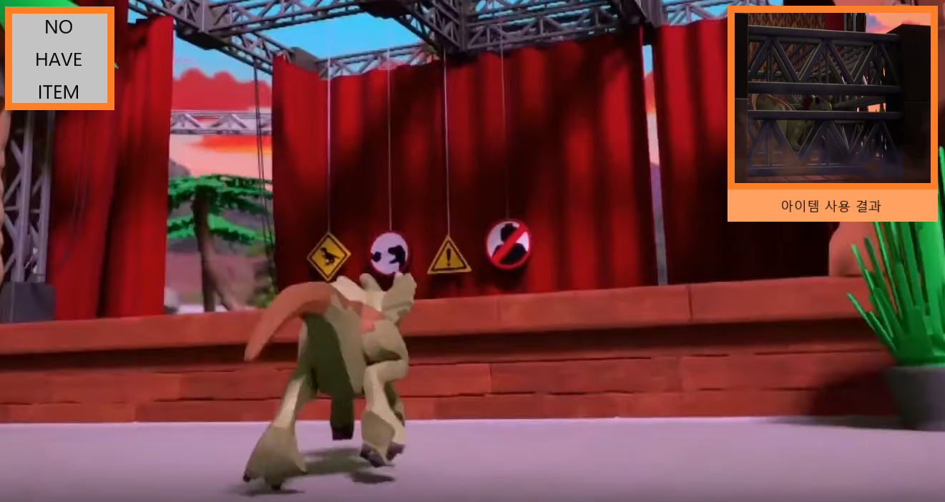
2
게임 소개 및 특징
예시 이미지
예시 이미지
배고픔에 따른 공룡의 실시간 속도 변화를 이용해 경쟁하는 스피드 전
아이템 사용으로 다른 플레이어와 실시간 상호작용이 가능한 아이템 전

Slide 8
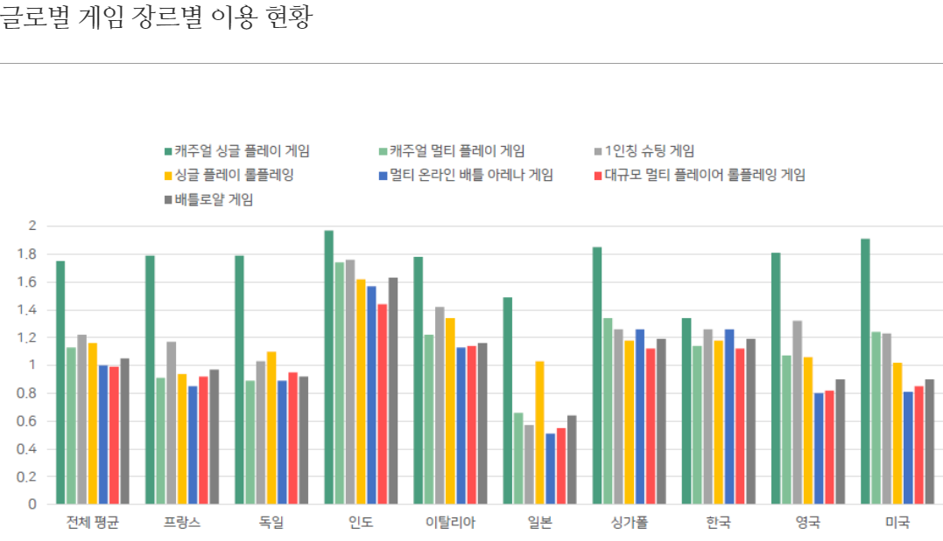
2
왜 만드는가?
게임 장르에서는 캐주얼 게임의 선호도가 높고
게임 이용 시간은 하루 평균 94분으로 플레이시간이 짧다.
따라서
게임 한판에 플레이 시간이 짧고 간단한 조작으로
속도감을 즐길 수 있는 캐주얼 레이싱을 만들기로 하였다.

Slide 9
3
개발 환경
Compiler
Visual Studio 2019
Graphics
Library
DirectX 12
Version Control System
Git hub
OS
Windows 10
Resource
Photo shop || Zbrush || 3DS max
Animation
FBX SDK

Slide 10
4
기술적 요소
클라이언트
기술적 요소
- 인스턴싱, 절두체 컬링을 통한 렌더링 최적화
- 포스트 프로세싱을 이용한 잔상 효과
- 물리 모델링을 구현하여 카메라 설정

Slide 11
4
기술적 요소
서버
기술적 요소
- IOCP를 이용한 한 게임당 6명 최대 600명의 클라이언트 접속 유지
- DB를 이용한 계정 및 아이템 관리

Slide 12
5
개인별 준비 현황
김영완
박건호
박정만
DirectX 12
-3DGP 수강
-쉐이더 프로그래밍 수강
-네트워크 게임 프로그래밍 수강
애니메이션
-FBX SDK
Git
-게임 소프트웨어 공학 수강
DirectX 12
-3DGP 수강
-쉐이더 프로그래밍 수강
모델링
-3D 모델링
UI & 레벨 디자인
-게임 기획 수강
-기획자 특훈 수강
Git
- 게임 소프트웨어 공학 수강
서버
-네트워크 기초 수강
-네트워크 게임 프로그래밍 수강
-게임 서버 수강
DB
-데이터 베이스 수강
Git
- 게임 소프트웨어 공학 수강

Slide 13
6
중점 연구분야
클라이언트
- 포스트 프로세싱을 사용한 속도감 표현
- 물리 모델링을 구현한 카메라의 이동
서버
- 서버 내에서 실시간 처리
- 서버와 데이터베이스를 이용하여 클라이언트 다중접속 처리 및 관리

Slide 14
7
타 게임과의 비교
대표적 캐주얼 게임 카트라이더와 비교
연료 시스템
카트라이더 ‘스피드 전’에서 10가지의 드리프트 기술로 부스터를 모아서 빠르게 달린다면
디노런의‘생존 전’에서는 배고픔(연료)를 주어서 맵에 있는 고기(기름)을 먹어 배고픔을 채우기만 하면 최고 속도로 달릴 수 있게 하였다.
이는 10가지 기술을 익혀야 다른 사람과 승부를 볼 수 있는 카트라이더와 다르게 눈앞에
고기에만 집중할 수 있도록 하여 간단히 즐길 수 있게 하였다.
여러가지 레이싱 게임 비교
공룡
다른 레이싱 게임에 사용되는 기체로는 자동차, 오토바이, 항공기, 반 중력 비행체, 보트, 말, 사람…
여러가지가 사용되었지만 어째서인지 공룡은 아직까지 나오지않았다.
그래서 우리는 어린시절 친근하게 다가왔던 공룡을 기체로 선택하였다.

Slide 15
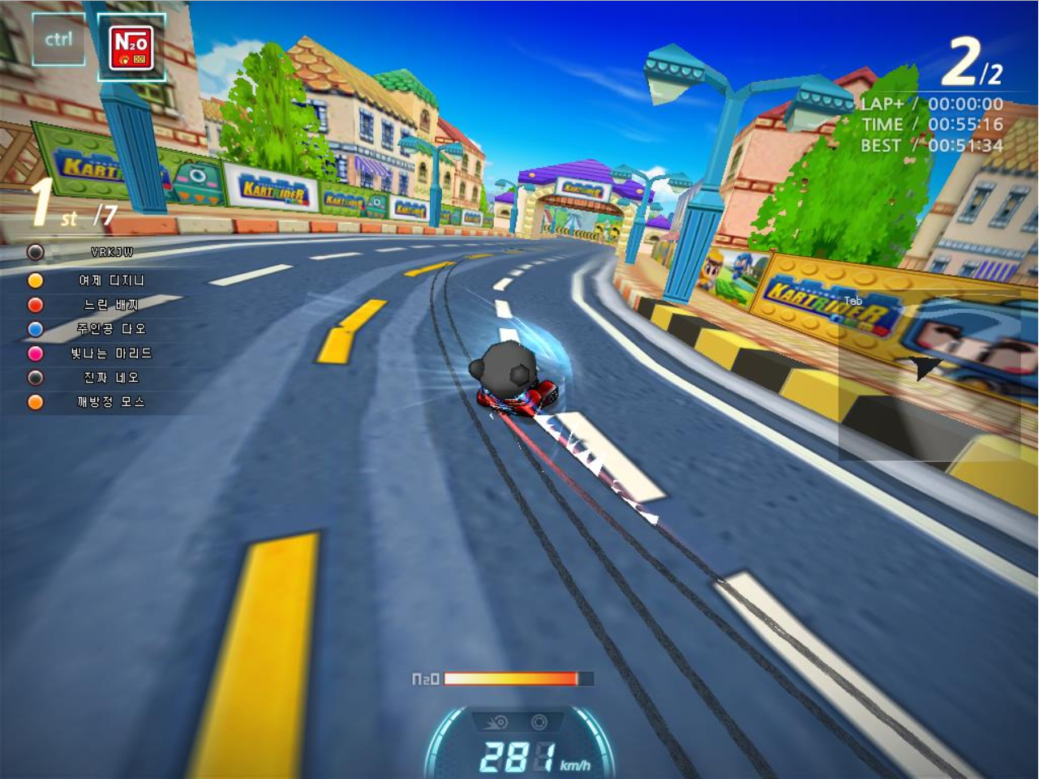
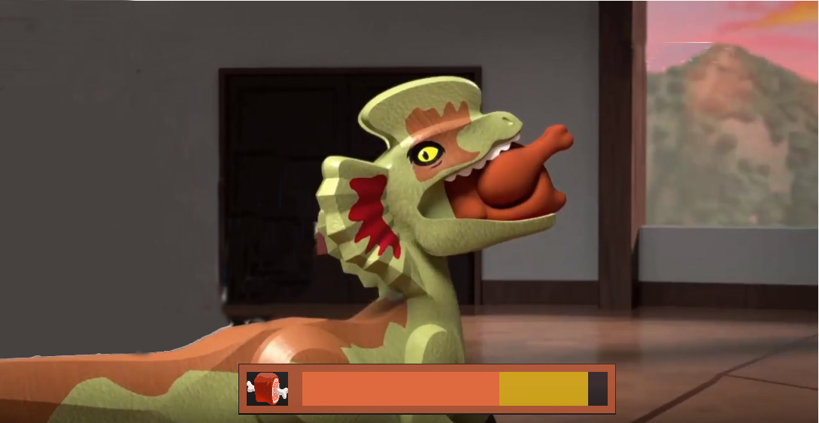
7
타 게임과의 비교
대표적 캐주얼 게임 카트라이더와 비교
부스터 게이지를 채워서 속도를 올리는 카트라이더
//
고기를 먹어서 최고속도를 유지하는 디노런
여러가지 레이싱 게임 비교
어렷을 때 관심을 갖던 공룡을 모델로 삼아 친근감 형성

Slide 16
8
개발일정 및 구성원 역할분담
김영완
클라이언트
FBX / 물리 처리
박건호
레벨디자인/ UI / 그래픽
쉐이더 / 모델링
박정만
서버, DB
물리 처리
 | 1월 | 2월 | 3월 | 4월 | 5월 |  |  | 6월 | 7월 | 8월
프레임워크 |  |  |  |  |  | 중 간 발 표 |  |  |  | 최 종 발 표
쉐이더
게임 로직 - 로그인
게임 로직 – 대기 방
게임 로직 – 인 게임
애니메이션
UI
그래픽 리소스
레벨디자인
서버 프레임 워크
네트워크 동기화 DB
물리 처리

